Slide 1

Проблемы, связанные с динамикой смертности от БОД
А.А.Визель
Казанский государственный медицинский университет

Slide 2

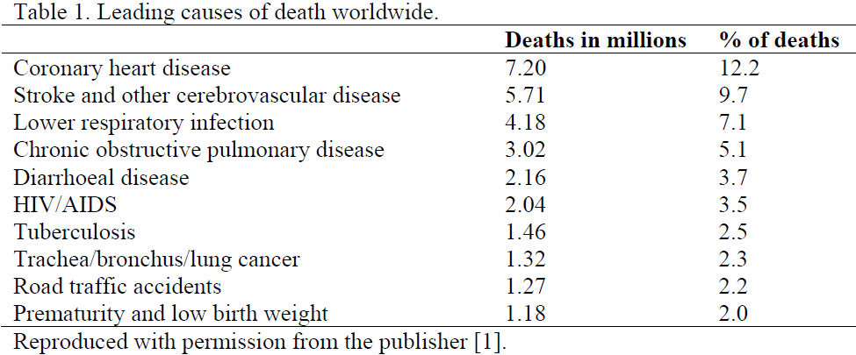
World Health Organization. World Health Statistics 2008. Geneva, World Health
Organization Press, 2008. www.who.int/whosis/whostat/EN_WHS08_Full.pdf

Slide 3
ЧИСЛО УМЕРШИХ январь-октябрь 2012/2013
Нозология | 2012 | 2013 | Динамика
Болезни органов дыхания | 1534 | 1600 | +64 (4,2%)
Пневмония | 740 | 813 | +73 (9,8%)
ХОБЛ (J43, J41, J42, J44) | 632 | 628 | -4 (0,6%)
Бронхиальная астма | 73 | 71 | -2 (2,7%)
Грипп | 0 | 1
Источник: Территориальный орган Федеральной службы государственной статистики по Республике Татарстан. от 09.12.2013г.

Slide 4
Смертность от пневмонии
Годы | 2012 | 2013 | Динамика
Пневмония | 740 | 813 | +73 (9,8%)
В течение полного 2012 года от пневмонии умерло 888 чел., то есть за ноябрь-декабрь 2012 умерло 148 человек.
За ноябрь 2013 года от пневмонии умерло 13 человек (янв-ноябрь 826 случаев).

Slide 5
Заболеваемость
Источник: РМИАЦ МЗ РТ дек 2013

Slide 6
Заболеваемость
Источник: РМИАЦ МЗ РТ дек 2013

Slide 7
Распространённость
Источник: РМИАЦ МЗ РТ дек 2013

Slide 8
Смертность
Источник: РМИАЦ МЗ РТ дек 2013

Slide 9
Летальность %
Источник: РМИАЦ МЗ РТ дек 2013

Slide 10
Длительность пребывания на койке
Источник: РМИАЦ МЗ РТ дек 2013

Slide 11
Заболеваемость пневмонией 2012
Средняя 529,8
Источник: РМИАЦ МЗ РТ дек 2013

Slide 12
Заболеваемость БА 2012
Источник: РМИАЦ МЗ РТ дек 2013

Slide 13
Смертность от пневмонии 2012
Разброс 3,4-78,6

Slide 14

БЛАГОДАРЮ ЗА ВНИМАНИЕ

